Slide 1
進捗報告（～09／26）：塩谷晃弘
2022.09.26
大牟田工場
生産技術部
計算科学Ｇ

Slide 2
目次
進捗状況
項目ごとの進捗
OSAB 中試酸化炉 シミュレーション
第三製造部 接合プロセスデータ抽出
今後の予定

Slide 3
目次
進捗状況
項目ごとの進捗
OSAB 中試酸化炉 シミュレーション
第三製造部 接合プロセスデータ抽出
今後の予定

Slide 4
進捗状況
 |  | 9月 | 9月 |  | 8月 |  |  |  |  |  | 9月 |  | 8月
タスク |  | 9 | 10 | 11 | 12 | 13 | 14 | 15 | 16 | 17 | 18 | 19 | 20 | 21 | 22 | 23 | 24 | 25 | 26
熱解析
1 | OSAB 中試酸化炉 シミュレーション
業務プロセス改善
1 | 第三製造部 接合プロセス解析
その他
シミュレーション結果解析・報告書作成
業プロMTG
第三製造部
打ち合わせ・現場見学
午後休
敬老の日
年休
秋分の日

Slide 5
目次
進捗状況
項目ごとの進捗
OSAB 中試酸化炉 シミュレーション
第三製造部 接合プロセスデータ抽出
今後の予定

Slide 6
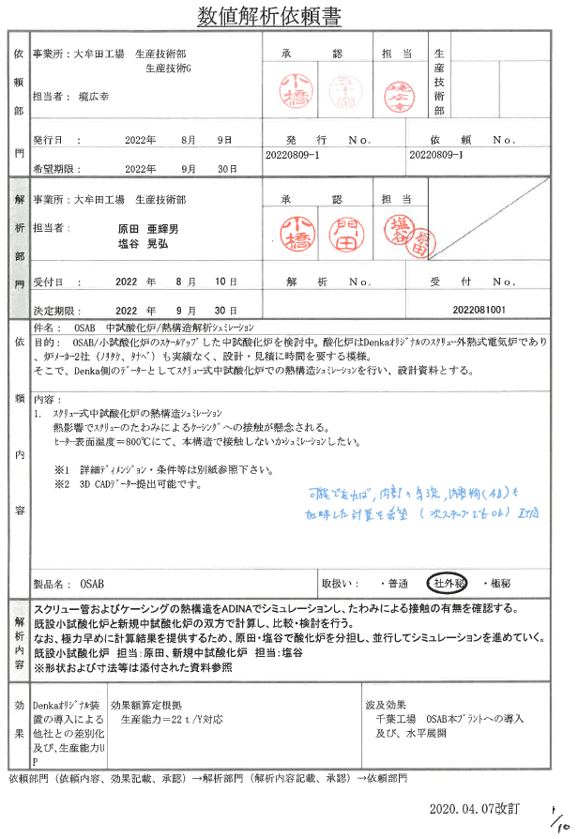
OSAB 中試酸化炉 シミュレーション
依頼内容
OSAB小試酸化炉をスケールアップし、中試酸化炉の新設を検討中
熱影響で内管がたわみ、ケーシングに接触することが懸念される
シミュレーションによりたわみ量を計算し、設計資料としたい

Slide 7


OSAB 中試酸化炉 シミュレーション
目的
シミュレーション計算により、ケーシングとスクリューの接触の有無を検証する
たわみによる接触が懸念
ケーシング
内管
スクリュー
アプローチ方法
ADINAを用いたシミュレーション計算を行う

Slide 8
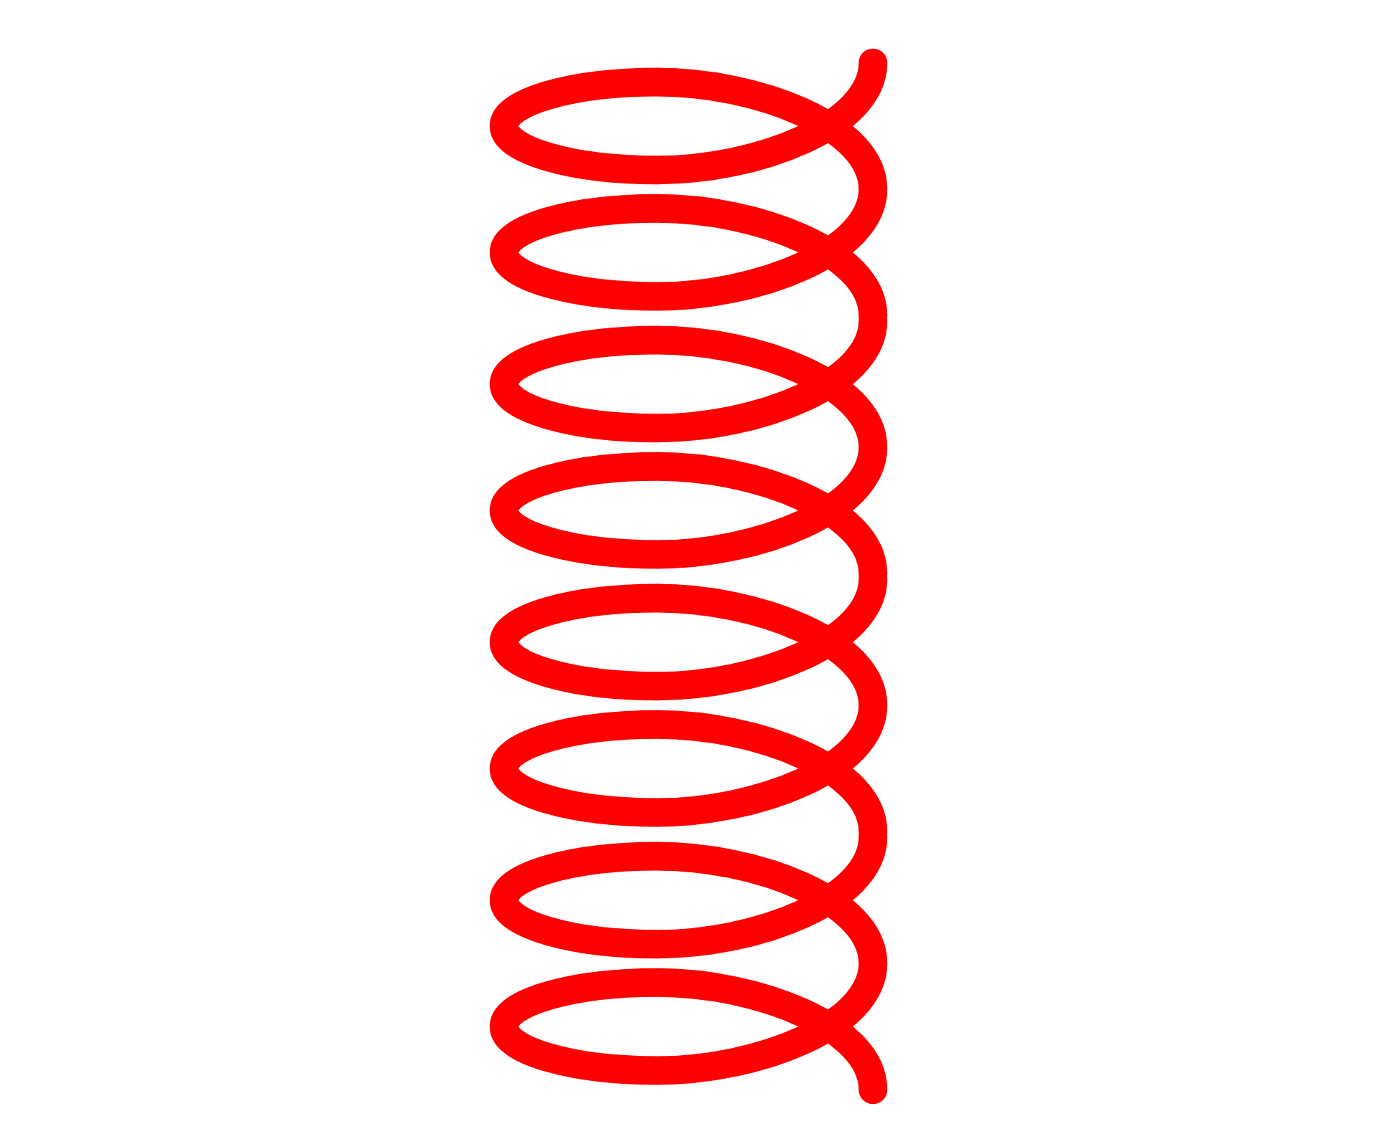

OSAB 中試酸化炉 シミュレーション
計算モデルの簡略化
実際のスクリュー管
らせん構造
形状の簡略化
簡略化のため、スクリュー管は円筒重ね合わせ構造で計算
計算で仮定したスクリュー管
円筒重ね合わせ構造

Slide 9
OSAB 中試酸化炉 シミュレーション
計算モデルの簡略化
ケーシング
内管
形状を二分
スクリュー
ケーシング
スクリュー管
形状が複雑なため、ケーシングとスクリュー管（内管＋スクリュー）に分け、それぞれでシミュレーション計算を行った

Slide 10
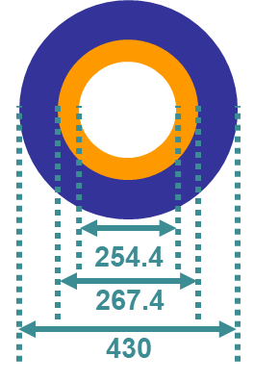
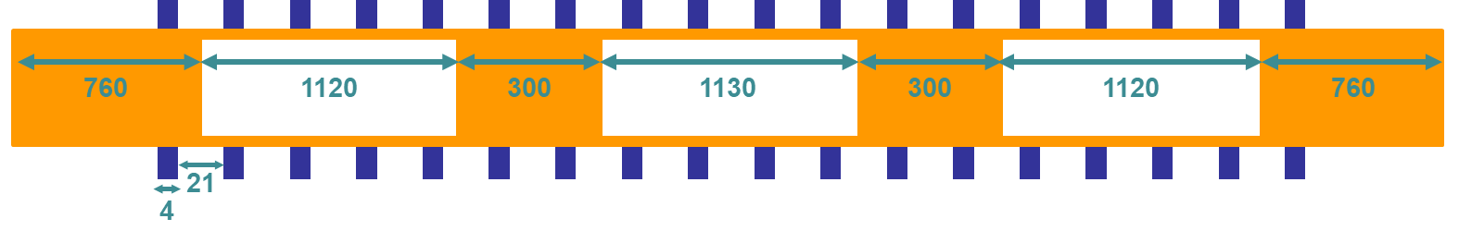
OSAB 中試酸化炉 シミュレーション
スクリュー管：計算条件
材料：SUS310S
荷重条件：鉛直方向、自重のみ
温度条件：一律800℃
回転：なし
軸方向のみ自由
完全固定

Slide 11
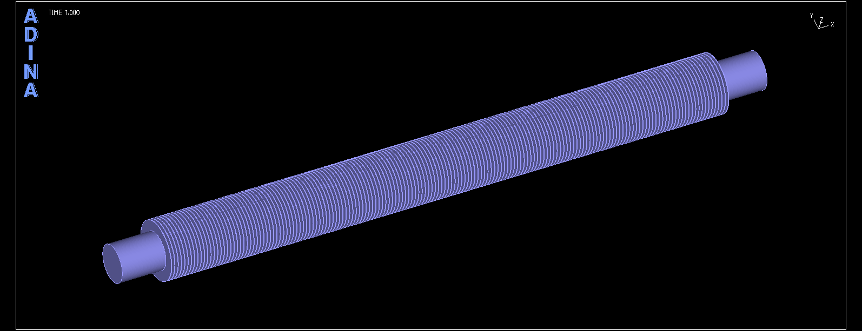
OSAB 中試酸化炉 シミュレーション
スクリュー管：形状モデル
メッシュ数：380352
ノード数：181572

Slide 12
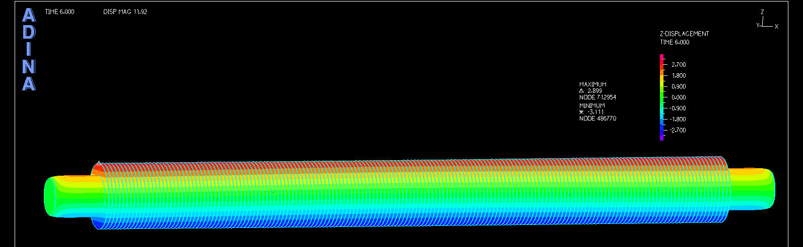
OSAB 中試酸化炉 シミュレーション
スクリュー管：鉛直方向変位量
上側ほど上方向、下側ほど下方向へ変位が大きくなる
最大変位量は、上方向 ＜ 下方向
熱膨張の影響が支配的
熱膨張の影響
たわみの影響
（2.90 mm） （3.11 mm）

Slide 13
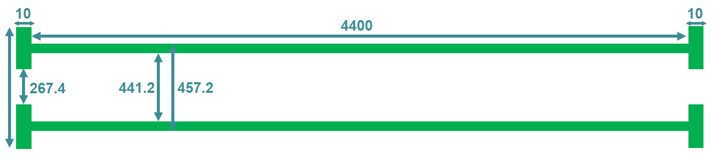
OSAB 中試酸化炉 シミュレーション
ケーシング：計算条件
材料：SUS310S
荷重条件：鉛直方向、自重のみ
温度条件：一律800℃
完全固定
軸方向のみ自由

Slide 14
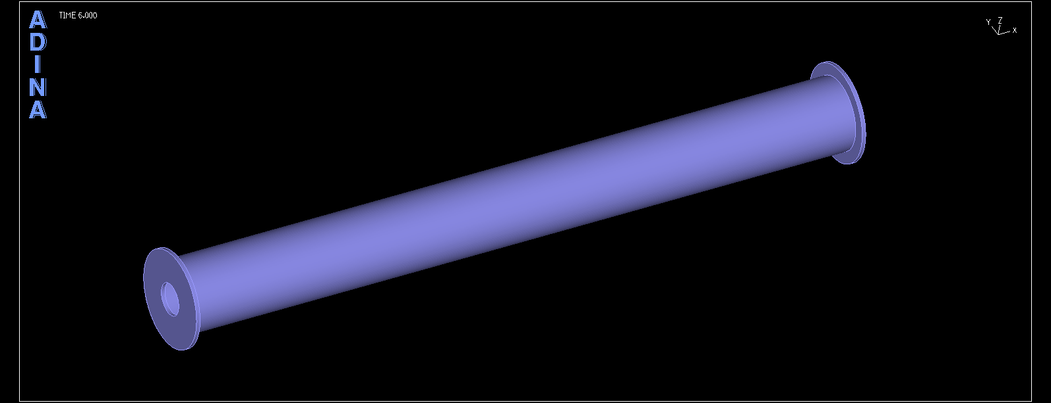
OSAB 中試酸化炉 シミュレーション
ケーシング：形状モデル
メッシュ数：113600
ノード数：766900

Slide 15
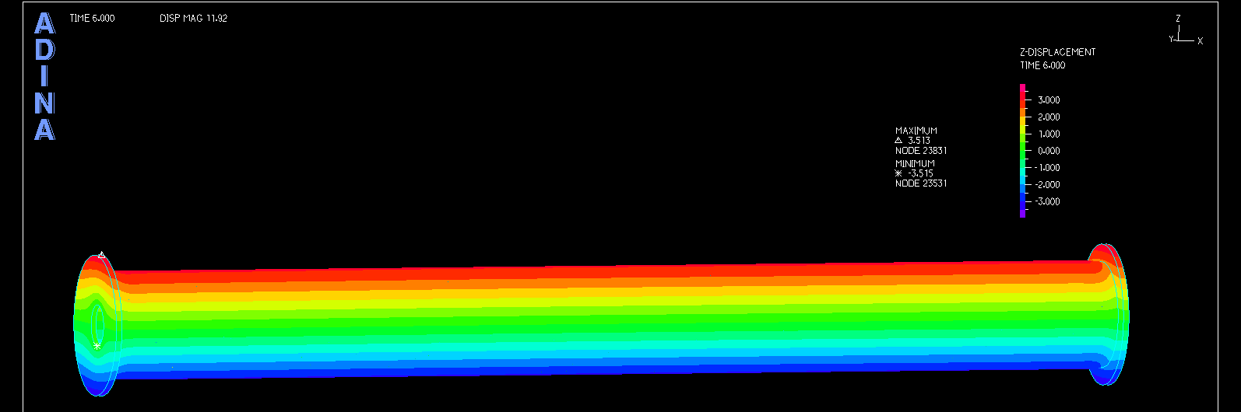
OSAB 中試酸化炉 シミュレーション
ケーシング：鉛直方向変位量
上側ほど上方向、下側ほど下方向へ変位が大きくなる
最大変位量は、上方向 ≃ 下方向
たわみの影響は見られない
熱膨張の影響が支配的
熱膨張の影響

Slide 16
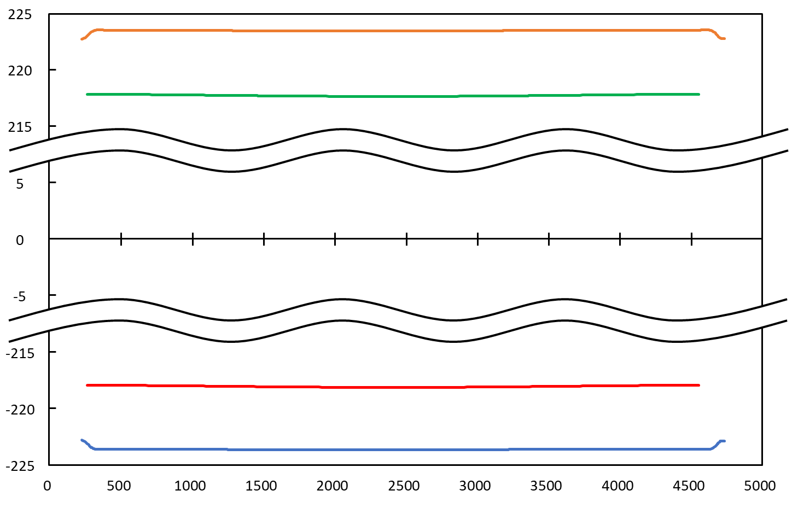

Results & Discussion
接触の有無
ケーシングとスクリュー管の境界座標比較
ケーシング上部内面
鉛直方向
スクリュー管上端
ケーシング上部内面
スクリュー管上端
原点
鉛直方向座標 [mm]
軸方向
スクリュー管下端
スクリュー管下端
ケーシング下部内面
ケーシング下部内面
軸方向座標 [mm]
上部・下部ともにケーシングとスクリュー管の接触は見られない

Slide 17
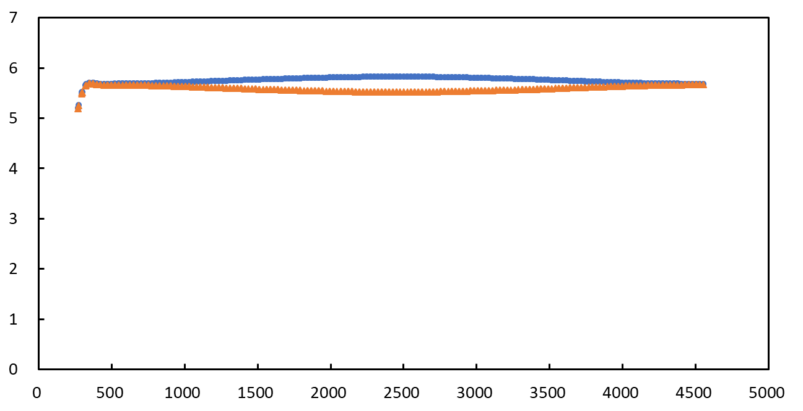
Results & Discussion
クリアランスサイズ
ケーシングとスクリュー管の間のクリアランスサイズ
鉛直方向
クリアランス最小部分
温度・荷重負荷前クリアランス：5.6 mm
上部クリアランス
クリアランスサイズ [mm]
クリアランス最小部分
原点
：上部クリアランス
：下部クリアランス
軸方向
下部クリアランス
軸方向座標 [mm]
たわみの影響は小さく、温度・荷重負荷前後でクリアランスはあまり変化しない
完全固定サイドに最も近いスクリューでのクリアランスが最小になる

Slide 18
Results & Discussion
クリアランスサイズ
クリアランスの最小部分における変化量
 | 上部 | 下部
ケーシング 変位 | +2.51 | -2.51
スクリュー管 変位 | +2.90 | -2.92
クリアランス 変化量 | -0.39 | -0.41
鉛直方向
クリアランス最小部分
上部クリアランス
原点
軸方向
下部クリアランス
クリアランスの減少量は高々0.41 mm程度であり、クリアランス5.6 mmは十分に余裕のある値であるといえる

Slide 19
Summary
まとめ
中試酸化炉 800℃条件でのシミュレーションを行った
たわみよりも熱膨張による影響の方が支配的
上部・下部ともにケーシングとスクリュー管の接触は見られない
熱膨張により、クリアランスサイズは温度・荷重負荷前より大きくなる
今後の予定
小試酸化炉のシミュレーション結果解析
報告書・技術資料作成

Slide 20
目次
進捗状況
項目ごとの進捗
OSAB 中試酸化炉 シミュレーション
第三製造部 接合プロセスデータ抽出
今後の予定

Slide 21




第三製造部 接合プロセスデータ抽出
背景と目的
紙のデータシートを記入
目的
PIデータからデータシートに必要な
データを自動で抽出する仕組みを作る
データシートの各項目をExcelに入力

Slide 22
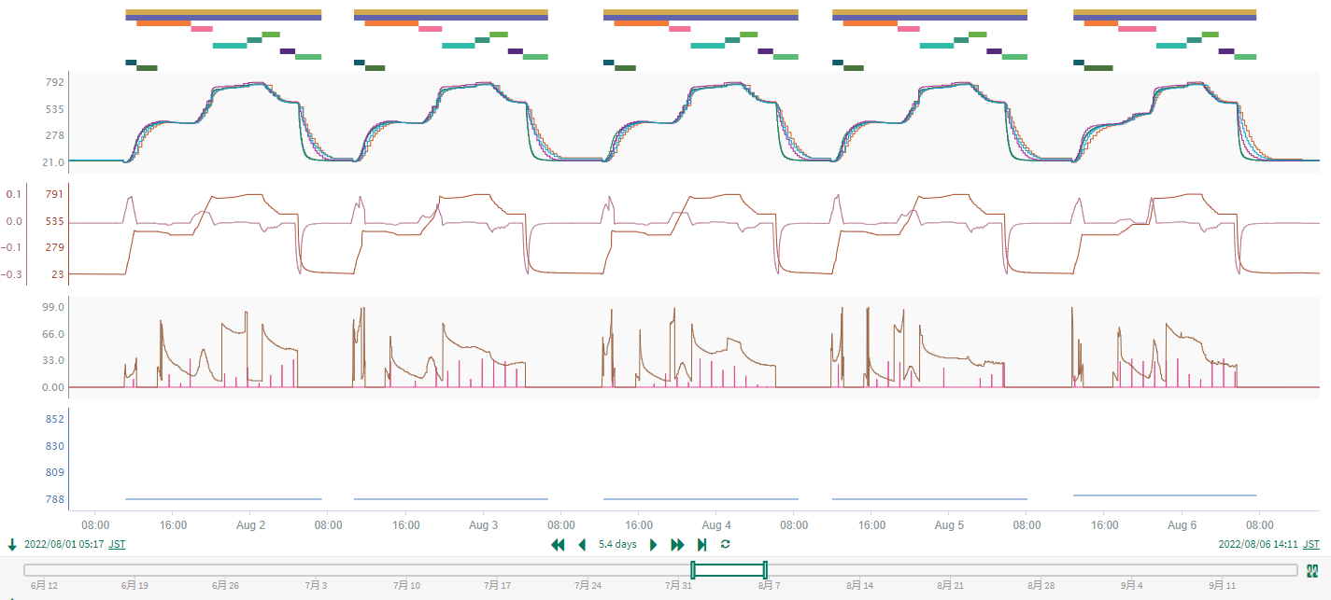
第三製造部 接合プロセスデータ抽出
SeeQを活用したPIデータの解析
各接合工程のカプセル分けが完了

Slide 23
目次
進捗状況
項目ごとの進捗
OSAB 中試酸化炉 シミュレーション
第三製造部 接合プロセスデータ抽出
今後の予定

Slide 24
今後の予定
OSAB 小試酸化炉 シミュレーション
小試酸化炉のシミュレーション結果解析
報告書・技術資料作成
第三製造部 接合プロセスデータ抽出
SeeQを活用した接合プロセスデータ抽出システムの構築

